Slide 1
PENGOLAHAN DATA DAN KESALAHAN DALAM ANALISIS KUANTITATIF

Slide 2
LANGKAH PEKERJAAN ANALISIS
Tetapkan tujuan analisis
Langkah analisis
Pengambilan sampel
Pemisahan
Pengukuran
Pengolahan data
Pelaporan hasil analisis
Data diolah secara statistik agar diperoleh hasil yang berarti.

Slide 3
Keterbatasan Metode-Metode Analisis Kuantitatif
Faktor-faktor yang mempengaruhi keterbatasan dari metode-metode analisis, yaitu:
Ketepatan/Kecermatan/Accuracy
Ketelitian/Keseksamaan/Precision
Sumber kesalahan/Galat
Ilmu kimia yang terlibat dalam proses analisis

Slide 4
Accuracy and Precision
Kecermatan (accuracy);
Ukuran yang menunjukkan derajat kedekatan hasil analis dengan kadar analit yang sebenarnya.
Dinyatakan dalam persen perolehan kembali (%recovery)
Keseksamaan (precision)
Menyatakan ukuran yang menunjukkan kedekatan hasil analisis masing-masing pengukuran yang sama pada penetapan paralel atau penetapan berulang kali.
Dinyatakan sebagai simpangan baku atau simpangan baku relatif

Slide 5
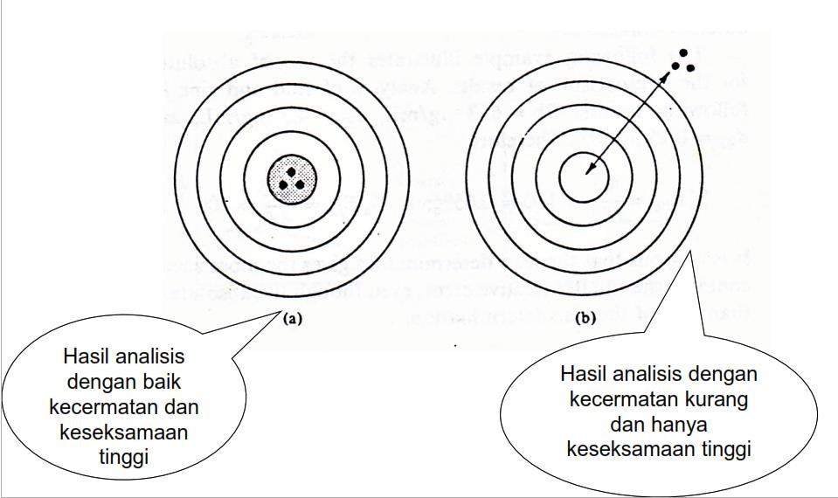
Accuracy Vs Precision

Slide 6
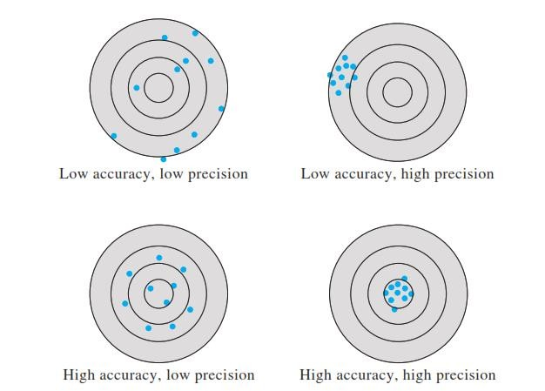
Accuracy Vs Precision

Slide 7
Kesalahan/ error (Galat) dalam analisis kuantitatif
Galat/error dapat mengakibatkan ketidaktepatan hasil analisis
Perbedaan numerik antara nilai yang dihitung dengan nilai yang sebenarnya (Day & Underwood, 2002)
Sumber Galat/error dalam analisis
Metode analisis (reaksi tidak sempurna, sample yang tidak representative)
Alat dan instrumen yang digunakan ( alat yang tidak terkalibrasi, kontaminasi reagensia)
Manusia (ketidakcermatan dan ketidaktelitian)

Slide 8
Jenis Galat/error Analisis
Galat Pasti
Galat tak
Galat sistematik
Galat gamblang
pasti
Galat acak
Galat gamblang
Jenis Galat/error Analisis
1. Gross error/ galat gamblang yaitu galat yang sudah jelas, karena melibatkan kesalahan yang besar sehingga menyebabkan kita mengabaikan percobaan yang telah dilakukan dan memulai lagi dari awal secara menyeluruh. Contoh sampel tumpah; pereaksi tercemar; larutan yang dipersiapkan salah; dan alat yang digunakan rusak .

Slide 9
Random error/Galat acak yaitu galat yang tidak pasti (munculnya acak) yang menyebabkan setiap hasil berbeda satu dengan yang lainnya, nilainya tidak dapat diramalkan (berfluktuasi) dan tidak ada aturan yang mengaturnya, kesalahan acak akan berpengaruh pada presisi.
Systematic error/Galat sistematik atau procedural error yaitu galat yang menyebabkan penyimpangan hasil dari hasil yang diharapkan, muncul secara konstan, galat ini berpengaruh pada akurasi analisis

Slide 10
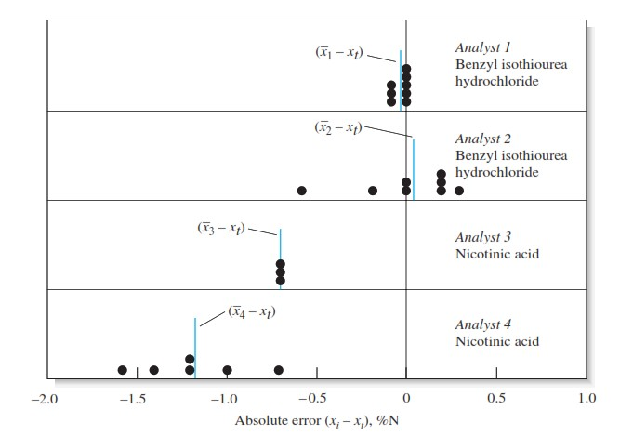
Jenis Galat
Analisis
nitrogen

Slide 11
GALAT SISTEMATIK

Slide 12
Galat Sistematik
Galat sistematik merupakan jenis kesalahan yang dapat diramalkan dan diminimalkan, umumnya berkaitan dengan alat-alat tertentu atau cara pengukuran yang dipakai. Dibagi menjadi tiga macam, yaitu:
Galat metodik
Galat operatif;
Galat instrumen
a. Galat metodik
Ditimbulkan dari metode yang digunakan dan merupakan kesalahan yang paling serius dalam analisis.
Kesalahan ini sumbernya adalah
pengaruh sifat kimia dari sistem,
Contoh galat metodik:
adanya berbagai ion pengganggu,
adanya reaksi samping
Keterlarutan endapan
Pengotor endapan

Slide 13
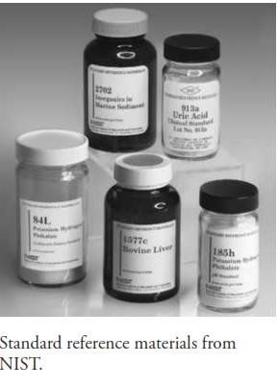
bentuk hasil reaksi seperti endapan tidak sesuai dengan reaksi kimia
yang diinginkan
Penguraian pada waktu pemijaran
Pemilihan indikator yang kurang tepat untuk menentukan titik akhir titrasi
Penggunaan bahan kimia yang kurang tepat
Penanggulangan/ pengurangan galat metodik
Melakukan penetapan blanko
Melakukan analisis SRM “Standar Reference Material” atau CRM “Certicicate Reference Material”
Melakukan validasi metode
National Institute of Standards and Technology

Slide 14
b. Galat operatif
Ditimbulkan oleh operator yang melakukan analisis.
Merupakan kesalahan personal contoh:
kesalahan pembacaan jarum digital karena posisi mata yang tidak tepat,
pencucian endapan yang berlebihan,
Perlakuan yang tidak kuantitatif dari personil saat analisis
Kelalaian dan kurang teliti dari personil
Penanggulangan/ pengurangan galat operatif
Setiap personil yang melakukan analisis harus teliti dan disiplin sesuai dengan tahapan prosedur analisis
Personil dilatih mengenai GLP “Good Laboratory Practice”

Slide 15
Seluruh pekerjaan personil harus tertelusur
Tersedianya standar operasional prosedur di laboratorium.
c. Galat instrumen
Ditimbulkan dari instrumennya sendiri
Contoh:
karena efek lingkungan (kelembaban, suhu dan listrik)
kesalahan nol dalam pembacaan instrument
adanya noise/derau,
Semua instrument dan alat-alat gelas yang tidak pernah dikalibrasi atau kurang memadai

Slide 16
Penanggulangan/ pengurangan galat Instrument
Dilakukan kalibrasi secara berkala
Setiap akan menggunakan instrument, terlebih dahulu dilakukan verifikasi instrument untuk memastikan kelayakannya.
Pengkondisian lingkungan setiap instrument sesuai dengan buku panduan instrument tersebut
Memastikan semua peralatan gelas yang digunakan bebas kontaminasi

Slide 17
Pengaruh Galat Sistematik pada Hasil Analisis Kuantitatif
Menurut Day and Underwood (2002), Galat sistematik dapat digolongkan sebagai galat konstan dan galat proporsional.
Galat konstan tidak tergantung pada besarnya kuantitas yang diukur dan akan menjadi kurang signifikan apabila besarnya kuantitas bertambah. Pada tipe ini galat absolut tidak dipengaruhi oleh kuantitas sampel sedangkan galat relatif akan berubah bila kuantitas sampel berubah.
contoh : jika galat konstan nilai akhir adalah 0,1 mL pada suatu rangkaian titrasi, hal ini menunjukkan galat relative sebesar 1% untuk contoh yang membutuhkan 10 mL titran, namun hanya 0,2% bila 50 mL titran yang dipergunakan.

Slide 18
Pengaruh Galat Sistematik pada Hasil Analisis Kuantitatif
Galat proporsional dimana pada tipe galat ini nilai absolut bervariasi sesuai kuantitas sampel, akan tetapi galat relatifnya bernilai tetap konstan.
Sebuah substansi yang menggaggu dalam suatu metode analitik dapat menghasilkan galat jika substansi tersebut ada dalam sampel.
Contoh : Penentuan iodometrik untuk suatu oksida seperti klorat, unsur oksidasi lain seperti bromat dapat menghasilkan nilai yang tinggi apabila kehadirannya tidak
diperhitungkan dan tidak diperbaiki kemudian, Dengan mengambil sampel yang lebih besar, galat absolut bisa bertambah, namun galat relatif tetap konstan apabila dihasilkan dari sampel yang homogen.

Slide 19
VALIDASI METODE ANALISIS
Kecermatan “Accuracy”
Keseksamaan “Precision”
Kekhasan “Specificity”
Linieritas dan rentang “Linearity and Range”
Batas Deteksi “Limit of Detection” (LoD)
Batas Kuantisasi “Limit of Quantitation” (LoQ)
Ketangguhan “Ruggedness”

Slide 20
VALIDASI METODE ANALISIS
Langkah pertama harus disiapkan sebelum dilakukan validasi:
Menyediakan Bahan Baku Pembanding Kimia Bersertifikat “Certified reference
material” (CRM), atau
Bahan pembanding kimia “standard reference material” (SRM)
CRM dan SRM disediakan oleh badan resmi yang kemurnian dan homogenitasnya
terjamin dan telah dibakukan oleh badan resmi (NIST)
SRM untuk bahan kimia farmasi dikeluarkan oleh PPOMN (Pusat Pengujian Obat dan Makanan Nasional-BPOM-RI)
Tujuan Validasi:
Untuk memastikan bahwa metode analisis yang digunakan memenuhi persyaratan untuk penerapan analitik

Slide 21
Accuracy/Ketepatan
Ketepatan adalah kesesuaian antara hasil yang terukur dengan nilai yang sebenarnya. Semakin dekat harga hasil pengukuran (rata-rata) dengan harga sebenarnya, (semakin kecil kesalahan ), semakin akurat (tepat) metode / proses pengukuran yang digunakan, dan sebaliknya.
Diyatakan dengan persen perolehan kembali analit yang ditambahkan (%Recovery)
Akurasi bergantung pada seluruh galat dalam analisis
Upaya mencapai akurasi tinggi yaitu dengan mengurangi galat sistematik:
Ada 2 jenis kesalahan yang dapat ditemukan dalam menentukan ketepatan yaitu :
Kesalahan absolut
Kesalahan realatif

Slide 22
1. Kesalahan absolut
Membuat larutan zat murni yang telah diketahui konsentrasinya (standar primer)
Melakukan analisis dengan prosedur yang akan ditentukan ketepatannya, dilakukan beberapa kali, kemudian dirata-rata.
Membandingkan hasil analisis dengan kadar zat yang sebenarnya.
Kesalahan absolut nilainya bisa positif maupun negative.
E = Kesalahan absolut
xi = Nilai hasil yang diperoleh xt = Nilai yang sebenarnya
Contoh, jika seorang analis menemukan nilai 20,44% besi dalam sebuah sampel
yang sebenarnya mengandung 20,34 %, kesalahan absolutnya adalah: 20,44% – 20,34% = 0,10%

Slide 23
2. Kesalahan relatif
Menggunakan pembanding (bukan zat murni misalnya mineral) yang telah ditetapkan kadarnya(SRM) dengan metode yang dianggap lebih tepat (metode standar).
Kesalahan relative lebih umum digunakan dibandingkan kesalahan absolut.
Kesalahan relatif ditunjukan dalam bentuk persentase.
E_{r} = Kesalahan realtif
xi = Nilai hasil yang diperoleh
xt = Nilai yang sebenarnya
Contoh : Kadar besi yang diperoleh hasil analisis yaitu 19,56 ppm, sedangkan kadar
sebenarnya 20,00ppm, maka kesalahan relative = ^{19,56𝑝𝑝𝑚 −21,00𝑝𝑝𝑚} x 100%= -2,20 %
21,00𝑝𝑝𝑚

Slide 24
Accuracy/Ketepatan
Ditentukan dengan dua cara dalam memperoleh % recovery:
Cara simulasi “spiked-placebo recovery method”
Menentukan kadar analit dalam sampel uji simulasi yaitu sejumlah analit bahan murni (SRM/CRM) ditambahkan ke dalam placebo (semua campuran reagent yang digunakan minus analit), lalu campuran tersebut dianalisis dan hasilnya dibandingkan dengan kadar standar yang ditambahkan (kadar yang sebenarnya)
Cara penambahan baku “standard addition method”
sampel dianalisis lalu sejumlah tertentu analit yang diperiksa (pure analit/standar) ditambahkan ke dalam sampel, dicampur dan dianalisis lagi. Selisih kedua hasil dibandingkan dengan kadar yang sebenarnya (hasil yang diharapkan).

Slide 25
Cara simulasi “spiked-placebo recovery method” Perolehan kembali (%recovery):
– Ratio antara hasil yang diperoleh terhadap hasil yang sebenarnya
𝑋𝑎
Xr = jumlah analit yang diperoleh kembali
Xa = jumlah analit yang ditambahkan
% perolehan kembali ditentukan dengan cara :
membuat sampel plasebo (ekspien obat, cairan biologis)
menambahkan analit dengan konsentrasi tertentu (80% s/d 120% dari kadar analit yang akan diperkirakan)
analisis dengan metode yang akan divalidasi
– % perolehan kembali = ^{𝑋𝑟} x100 %

Slide 26
Penambahan baku “standard addition method”
Bila tidak memungkinkan membuat sampel plasebo karena matriknya tidak diketahui → maka dapat dipakai metode standar adisi
Dilakukan dengan menambahkan sejumlah analit dengan konsentrasi tertentu pada sampel yang diperiksa, lalu dianalisis dengan metode tersebut
Teknik penambahan baku dapat dilakukan secara seri atau tunggal
Jumlah optimum analit yang ditambahkan: 2 s/d 4 kali kadar analit yang ada pada sampel uji tanpa penambahan baku
Kelemahan metode penambahan baku: Tidak dapat digunakan jika analit yang ditambahkan mengganggu reaksi utama: analit yang ditambahkan menyebabkan kekurangan pereaksi yang digunakan, Ketidaksetimbangan massa, mengubah pH atau kapasitas dapar

Slide 27
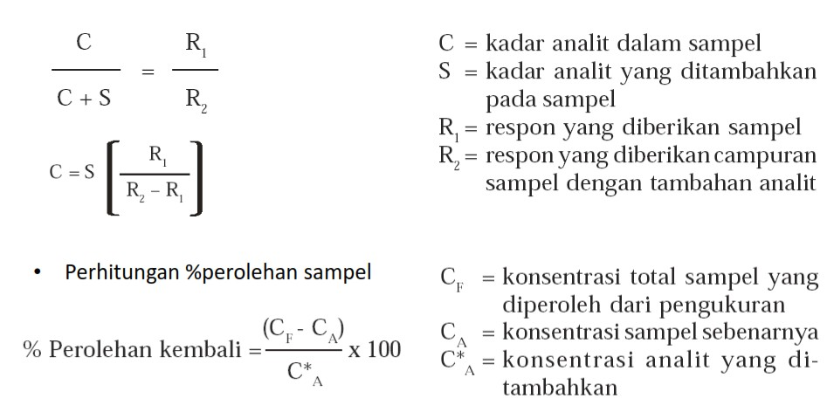

Slide 28
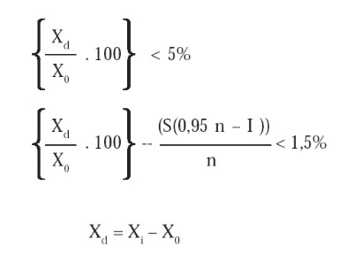
Kecermatan/akurasi bergantung pada:
– Konsentrasi analit dalam matrik sampel, dan Keseksamaan metode (RSD = relative standard deviation/ KV=S= simpangan baku relatif
Vander Willen menyatakan:
Harga selisih kadar pada berbagai penentuan (Xd) harus maksimal 5%. Harga rata-rata selisih
secara statistik harus 1,5% atau kurang.
X_{i} = hasil analisis
X₀ = hasil yang sebenarnya
I = nilai t pada tabel t’ student pada atas 95%
S = simpangan baku relatif dari semua pengujian
n = jumlah sampel yang dianalisis
x = hasil pembacaan rata-rata
SD = simpangan baku

Slide 29
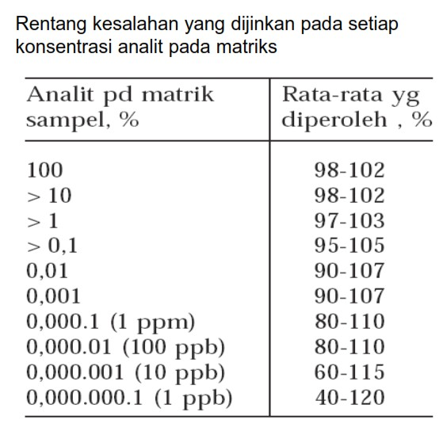

Slide 30
Keseksamaan/Presisi/Precision
Definisi: Keseksamaan adalah ukuran yang menunjukkan derajat kesesuaian antara hasil uji individual, diukur melalui penyebaran hasil individual dari rata- rata jika prosedur diterapkan secara berulang pada sampel-sampel yang diambil dari campuran yang homogen.
Semakin kecil standar deviasi hasil pengukuran, semakin kecil perbedaan hasil masing-masing pengukuran ( yang diulang ) , maka semakin teliti proses pengukuran tersebut.
Ekspresi Dinyatakan sebagai:
Simpangan baku (SD)
Simpangan baku relatif (RSD)
Koefisien variansi (KV)

Slide 31
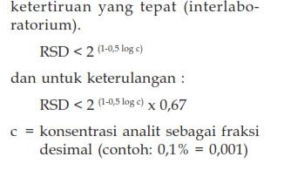
Keseksamaan/Presisi/Precision
Keseksamaan dapat dinyatakan sebagai keterulangan (repeatability) atau ketertiruan (reproducibility).
Keterulangan : Jika dilakukan berulang kali oleh analis, interval waktu, dan kondisi yang sama terhadap sampael yang identik.
Ketertiruan : Jika dilakukan berulang kali oleh analis, interval waktu dan kondisi yang berbeda terhadap sampel yang identik.

Slide 32
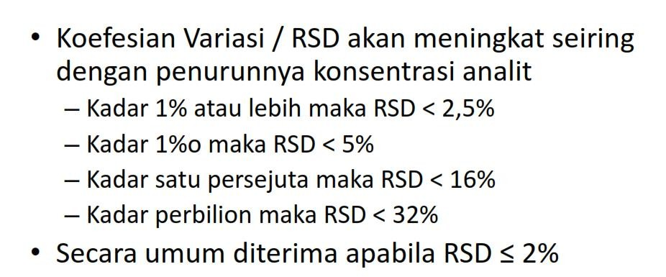

Slide 33
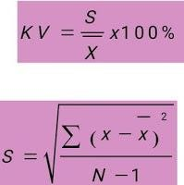
Ukuran dari ketelitian biasa disebut deviasi rata-rata atau harga koefisien variasi (KV). Rumus untuk menghitung ketelitian:
S: Simpangan baku
X: Nilai masing-masing pengamatan
x bar: Nilai rata-rata masing-masing pengamatan
N: Jumlah data/Banyaknya pengamatan

Slide 34
Kekhasan/ selektivitas/selectivity
Definisi Selektivitas spesifisitas adalah kemampuan metode yang hanya menentukan analit tertentu saja secara cermat dan seksama dalam sampel yang mengandung komponene lain
Selektivitas seringkali dapat dinyatakan sebagai derajat penyimpangan (degree
of bias) metode tersebut
Cara pembuatan
Penetapan kadar analit dalam sampel uji yang mengandung pengotor, hasil urai
atau senyawa lain yang sengaja ditambahkan dan dibandingkan dengan
analisis sampel uji yang hanya mengandung analit saja
Selisih kadar merupakan derajat kekhasan metode analisis tersebut.

Slide 35
Rentang dan Linearitas
Definisi:
Liniertas: kemampuan metode analisis memberikan respon baik secara langsung maupun dengan bantuan transformasi matematik yang baik, proporsional terhadap konsentrasi analit dalam sampek uji.
Rentang: batas terrendah dan tertinggi analit yang sudah ditunjukkan dapat ditetapkan dengan kecermatan, keseksamaan dan linieritas yang dapat diterima
Linieritas diuji untuk:
Membuktikan adanya hubungan linier antara konsentrasi analit dengan respon detektor instrumen

Slide 36
Rentang dan Linearitas
Penentuan:
Dilakukan penetapan kadar pada rentang konsentrasi tertentu, kemudian dibuat hubungan linieritas melalui kurva kalibrasi
Koefesien korelasi (r) pada analisis regresi linier digunakan sebagai parameter liniertas

Slide 37
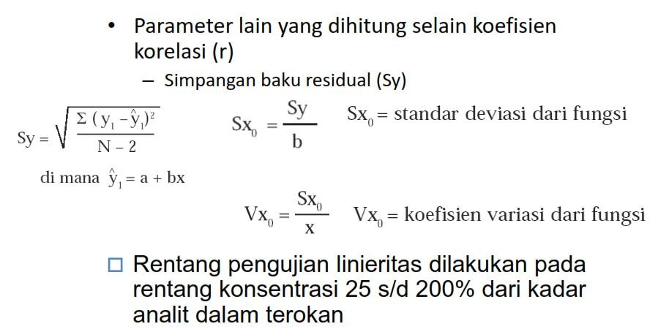
Rentang dan Linearitas

Slide 38
Batas Deteksi dan Batas Kuantitasi
Definisi
LOD adalah jumlah analit terkecil yang dapat memberikan respon signifikan
dibandingkan dengan blangko
LOQ adalah jumlah analit terkecil yang dapat ditentukan dengan derajat
kecermatan dan keseksamaan terentu sesuai dengan kondisi percobaan
Penentuan
– Tergantung pada teknik analisis yang digunakan

Slide 40
Ketangguhan / Ruggedness
Definisi
– Menunjukkan derajat ketertiruan hasil uji yang diperoleh dari analisis sampel uji yang sama dalam berbagai kondisi uji normal, seperti laboratirum, analisis, instrumen, bahan pereaksi, suhu, hari yang berbeda dll.
Ketangguhan biasanya dinyatakan sebagai tidak adanya pengaruh perbedaan operasi atau lingkungan kerja pada hasil uji
Merupakan ukuran ketertiruan pada kondisi operasi normal antar laboratorium dan
antar analis, pereaksi sama.
Ketangguhan dikaji secara studi kolaboratif (antar laboratorium)

Slide 41
Kekuatan (Robustness)
Untuk memvalidasi kekuatan suatu metode perlu dibuat perubahan metodologi yang
kecil dan terus menerus dan mengevaluasi respon analitik dan efek keseksamaan dan kecermatan.
Contoh: pada HPLC
perubahan komposisi fase gerak (1%)
pH fase gerak (± 0,2 unit)
Perubahan temperatur kolom (± 2-3 °C)

